Slide 1
Секция head. Контейнери. Форми. Елементи за вход – атрибути. Фреймове

Slide 2
Заглавна част <head>
<head> - контейнер за всички заглавни елементи (скриптове, инструкции за браузъра къде са стиловете, метаинформация и др.):
<title> - заглавие на документа
изисква се в всички HTML/XHTML документи
дефинира заглавие в toolbar на браузъра
осигурява заглавие за страницата, когато е добавена в favorites
показва заглавието за страницата в резултатите на търсачките
<!DOCTYPE html> <html> <head> <title>Title of the document</title> </head> <body> The content of the document...... </body> </html>
<base> - определя основния (по подразбиране) URL/target за всички свързани URLs (връзки) в страницата
<head> <base href="http://www.w3schools.com/images/" target="_blank"> </head>

Slide 3
Заглавна част <head>
<link> - определя връзката между документа и външни ресурси
Изпозва се за връзка със стиловете
<head> <link rel="stylesheet" type="text/css" href="mystyle.css"> </head>
<style> - дефинира стиловата информация за документа
<head> <style type="text/css"> body {background-color:yellow} p {color:blue} </style> </head>
<script> - дефинира клиентски скрипт (напр. на JavaScript)
<noscript> - ако не може да се изпълни скрипта

Slide 4
Заглавна част <head>
<meta> - осигурява метаданни за документа
не се показва на страницата, но се обработва от компютрите
метаданни са: описание на страницата, ключови думи, автор на документа, последна модификация, character set на документа и др.
Метаданните се изпозват от браузърите (как да се покаже страницата или да се презареди), търсачките (ключови думи) и др. уеб услуги
Използване:
Дефиниране на ключови думи за търсачките:
<meta name="keywords" content="HTML, CSS, JavaScript">
Дефиниране на описание на уеб страницата:
<meta name="description" content=“Course on HTML CSS and JavaScript">
Дефиниране на автор на документа:
<meta name="author" content=“Elena Somova">
Дефиниране на презареждане (рефрешване) на документа (на всеки 30 секунди):
<meta http-equiv="refresh" content="30">
Настройване на viewport, за да изглежда уебсайта добре на всички устройства:
<meta name="viewport" content="width=device-width, initial-scale=1.0">

Slide 5
Стилизиране на HTML документи чрез CSS (Cascading Style Sheets)
CSS се появява с HTML 4
Добавяне на CSS към HTML:
Inline – чрез атрибута style на елементите
Internal – чрез <style> в <head>
External – чрез външни CSS файлове
Препоръчително е поставянето на CSS в отделен файл
Избягвайте използването на таговете: <font>, <center> и <strike> и на атрибутите: color и bgcolor от HTML 4
Inline Styles
Изпозва се при еднократно изпозване на един стил за даден елемент
Пример: смяна на цвят на буквите и отместване от ляво на параграф
<p style="color:blue;margin-left:20px;">This is a paragraph.</p>
Пример: смяна на фона <body style="background-color:yellow;"> (заменя атрибута bgcolor) <h2 style="background-color:red;">This is a heading</h2> <p style="background-color:green;">This is a paragraph.</p> </body>
Пример: смяна на фона, цвета и рамера
<h1 style="font-family:verdana;">A heading</h1> (заменя тага <font>) <p style="font-family:arial;color:red;font-size:20px;">A paragraph.</p>

Slide 6
Стилизиране на HTML документи чрез CSS (Cascading Style Sheets)
Пример: хоризонтално подравняване на текст
<h1 style="text-align:center;">Center-aligned heading</h1> (заменя тага <center>) <p>This is a paragraph.</p>
Internal Style Sheet
Използва се, когато даден документ има уникален стил
<head> <style type="text/css"> body {background-color:yellow;} p {color:blue;} </style> </head>
External Style Sheet
Използва се за много страници (напр. цял сайт), като промяната в един файл (CSS) ще промени изгледа на всички страници
Всяка страница трябва да има връзка към CSS файла чрез тага <link> в <head> секцията
<head> <link rel="stylesheet" type="text/css" href="mystyle.css"> </head>

Slide 7
Групиране на елементи (блокове)
HTML елементите биват блокови или вградени
Блоковите елементи стартират (и завършват) с нов ред, когато се показват в браузъра
Пример: <h1>, <p>, <ul>, <table>
Вградените елементите се показват без да започват с нов ред
Пример: <b>, <td>, <a>, <img>
<div> - блоков елемент, който се използва за контейнер – за групиране на др. елементи, преди и след него се поставя нов ред
При използване с CSS, може да се поставят стилови атрибути на по-големи блокове със сдържание
<div style="color:#0000FF"> - този блок ще се покаже в синьо <h3>This is a heading</h3> <p>This is a paragraph.</p> </div>
За оформяне на документи (вместо използване на таблици)
<span> - вграден елемент, използва се като контейнер за текст
При използване с CSS, може да се поставят стилови атрибути на части от текст
<p>My mother has <span style="color:blue">blue</span> eyes.</p>

Slide 8
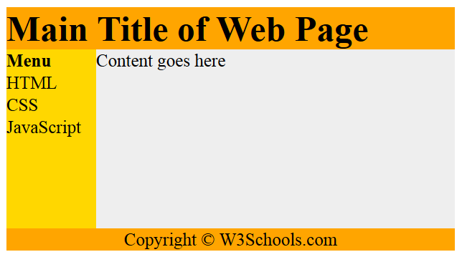
Дизайн на страници
Повечето сайтове разполагат съдържание в няколко колонки чрез <div> или <table> и CSS (за позициониране на елементите и цветово оформление на страницата)
HTML дизайн чрез <div>
<div id="container" style="width:500px"> <div id="header" style="background-color:#FFA500;"> <h1 style="margin-bottom:0;">Main Title of Web Page</h1></div>
<div id="menu" style="background-color:#FFD700;height:200px;width:100px;float:left;"> <b>Menu</b><br> HTML<br> CSS<br> JavaScript</div> <div id="content" style="background-color:#EEEEEE;height:200px;width:400px;float:left;"> Content goes here</div> <div id="footer" style="background-color:#FFA500;clear:both;text-align:center;"> Copyright © W3Schools.com</div> </div>
clear:both; No floating elements allowed on either the left or the right side
Ако се използва CSS и кода е във външен файл, сайта ще се поддържа по-лесно (промяна на дизайна на всички страници чрез редактиране на един файл))
За бързо правене на по-сложни дизайни могат да се използват готови шаблони
Задача: Намерете готов шаблон и създайте собствен сайт (с блог, CV, ….)

Slide 9
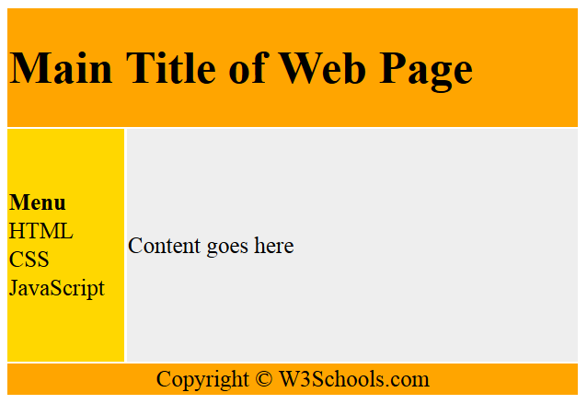
Дизайн на страници чрез таблици
Чрез <table> (не се препоръчва)
<table width="500" border="0"> <tr> <td colspan="2" style="background-color:#FFA500;"> <h1>Main Title of Web Page</h1> </td> </tr> <tr> <td style="background-color:#FFD700;width:100px;"> <b>Menu</b><br> HTML<br> CSS<br> JavaScript </td> <td style="background-color:#EEEEEE;height:200px;width:400px;"> Content goes here</td> </tr> <tr> <td colspan="2" style="background-color:#FFA500;text-align:center;"> Copyright © W3Schools.com</td> </tr> </table>

Slide 10
Форми
За правене на потребителски вход от различен вид към сървъра
Формите съдържат елементи за вход: текстови полета, чекбоксове, радио бутони, бутони, списъци за избор, текстови площи, групиране на елементи и label elements
<form> input elements </form>
<input> - за потребителска информация, може да варира в зависимост от атрибута type (text field, checkbox, password, radio button, submit button, ...)
Text Fields – текстово поле за вход в една линия (20 символа по подразбиране)
<input type="text“>
<form> First name: <input type="text" name="firstname"><br> Last name: <input type="text" name="lastname"> </form>
Password Field – поле за парола (символите се показват като * или кръгче)
<input type="password">
<form> Password: <input type="password" name="pwd"> </form>

Slide 11
Форми
Radio Buttons (1 избор)
<input type="radio">
<form> <input type="radio" name="sex" value="male">Male<br> <input type="radio" name="sex" value="female">Female </form>
Пример: Страница за вход на потребителско име и парола
<form action="">
Username: <input type="text" name="user"><br>
Password: <input type="password" name="password">
</form>
Checkboxes (0 или повече избора)
<input type="checkbox“>
<form> <input type="checkbox" name="vehicle" value="Bike">I have a bike<br> <input type="checkbox" name="vehicle" value="Car">I have a car </form>

Slide 12
Форми
Submit Button – за изпращане на формата към сървъра, данните се изпращат към станицата зададена в атрибута action
<input type="submit“>
<form name="input" action="html_form_action.asp" method="get"> Username: <input type="text" name="user"> <input type="submit" value="Submit"> </form>
<input type="reset" value="Reset">
Drop-down list
<form action="">
<select name="cars">
<option value="volvo">Volvo</option>
<option value="saab">Saab</option>
<option value="fiat">Fiat</option>
<option value="audi">Audi</option>
</select>
</form>
<form action="">
<select name="cars">
<option value="volvo">Volvo</option>
<option value="saab">Saab</option>
<option value="fiat" selected>Fiat</option> - с предварително избрана опция
<option value="audi">Audi</option>
</select>
</form>

Slide 13
Форми
Бутони, върху който може да се кликне
<button type="button" onclick="alert('Hello!')">Click Me!</button>
В елементa може да се постави текст (и тагове като <i>, <b>, <strong>, <br>, <img> и т.н.), което не е възможно с бутон, създаден с <input>

Slide 14
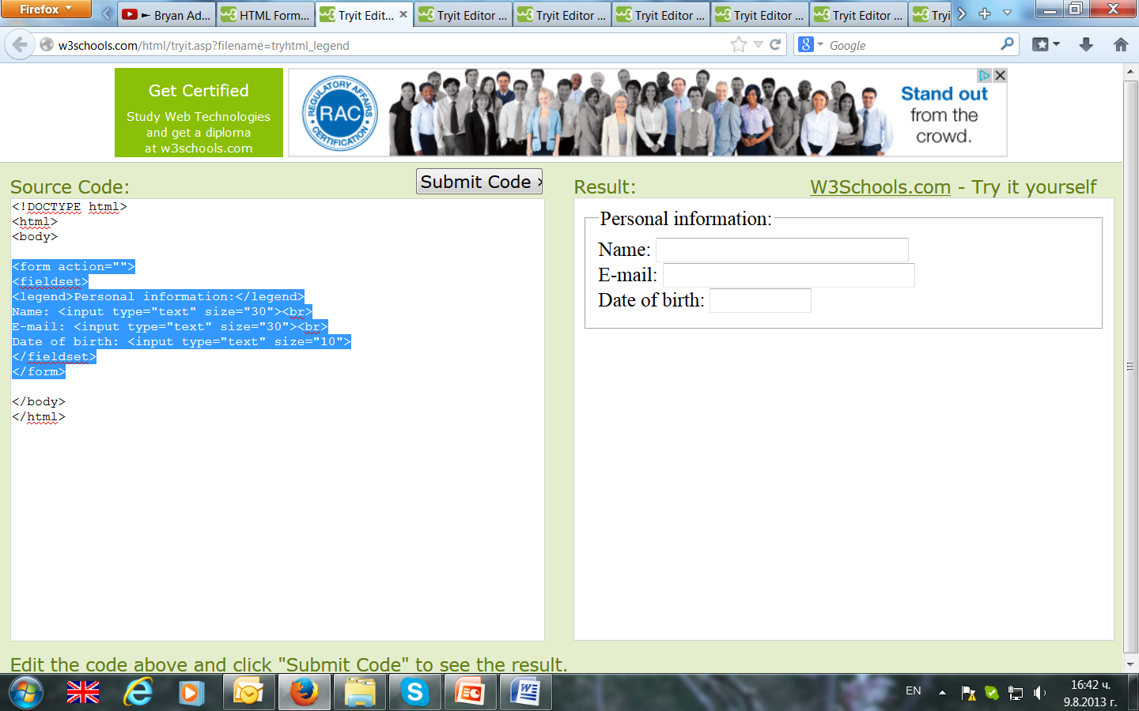
Форми
Text area
<textarea rows="10" cols="30">
The cat was playing in the garden.
</textarea>
Групиране на елементи - <fieldset> и <legend>
<form action="">
<fieldset>
<legend>Personal information:</legend>
Name: <input type="text" size="30"><br>
E-mail: <input type="text" size="30"><br>
Date of birth: <input type="text" size="10">
</fieldset>
</form>

Slide 15
Форми - пример
Изпращане на е-mail от форма
<form action="MAILTO:someone@example.com" method="post" enctype="text/plain">
Name:<br>
<input type="text" name="name" value="your name"><br>
E-mail:<br>
<input type="text" name="mail" value="your email"><br>
Comment:<br>
<input type="text" name="comment" value="your comment" size="50"><br><br>
<input type="submit" value="Send">
<input type="reset" value="Reset">
</form>

Slide 16
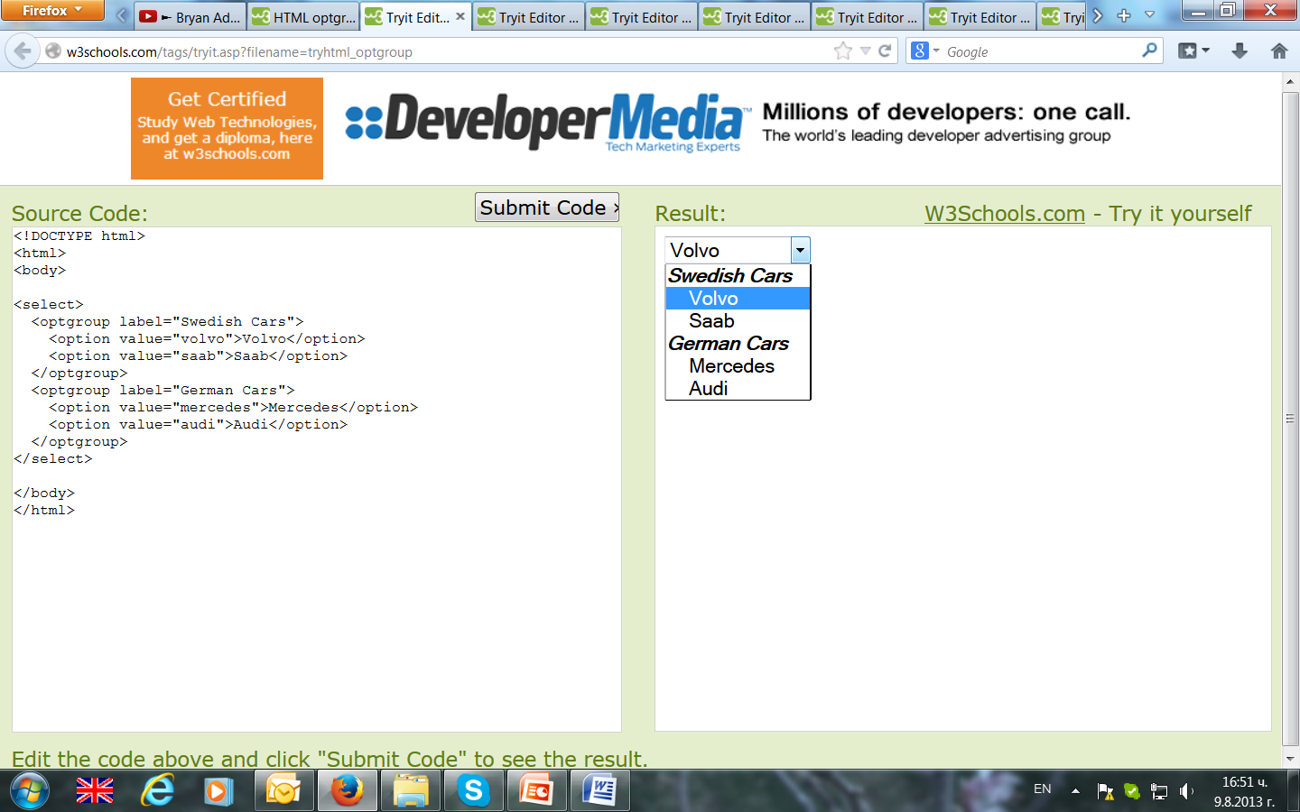
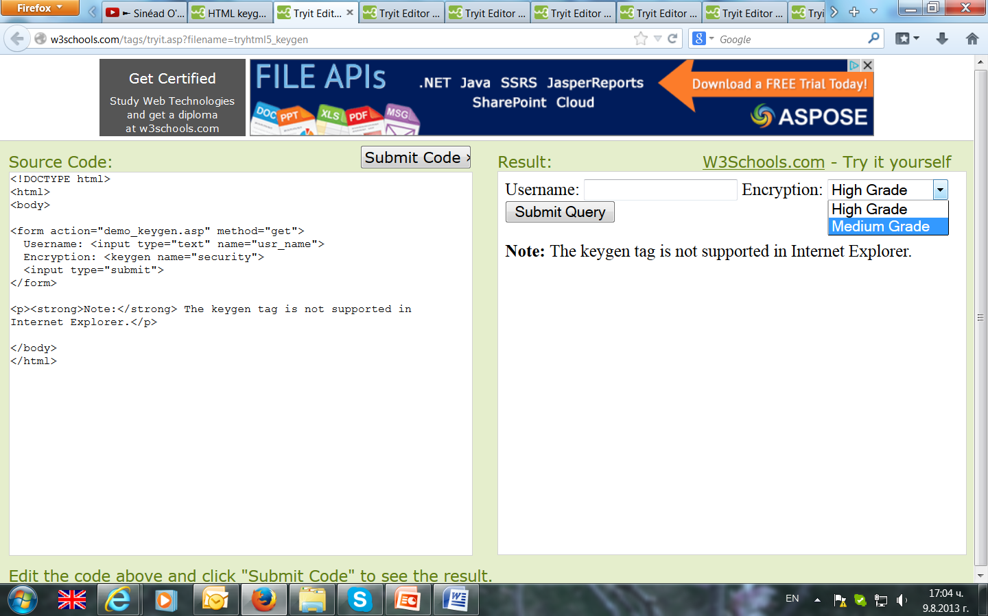
Форми
Групиране на опции в падащ списък - <optgroup>
<select>
<optgroup label="Swedish Cars">
<option value="volvo">Volvo</option>
<option value="saab">Saab</option>
</optgroup>
<optgroup label="German Cars">
<option value="mercedes">Mercedes</option>
<option value="audi">Audi</option>
</optgroup>
</select>
<keygen> (нов) - определя поле - генерирана двойка ключове, когато формата се изпрати, локално се записва частен ключ и публичен ключ се изпраща на сървъра
Осигурява сигурен начин за удостоверяване на потребителя
<form action="demo_keygen.asp" method="get">
Username: <input type="text" name="usr_name">
Encryption: <keygen name="security">
<input type="submit">
</form>

Slide 17
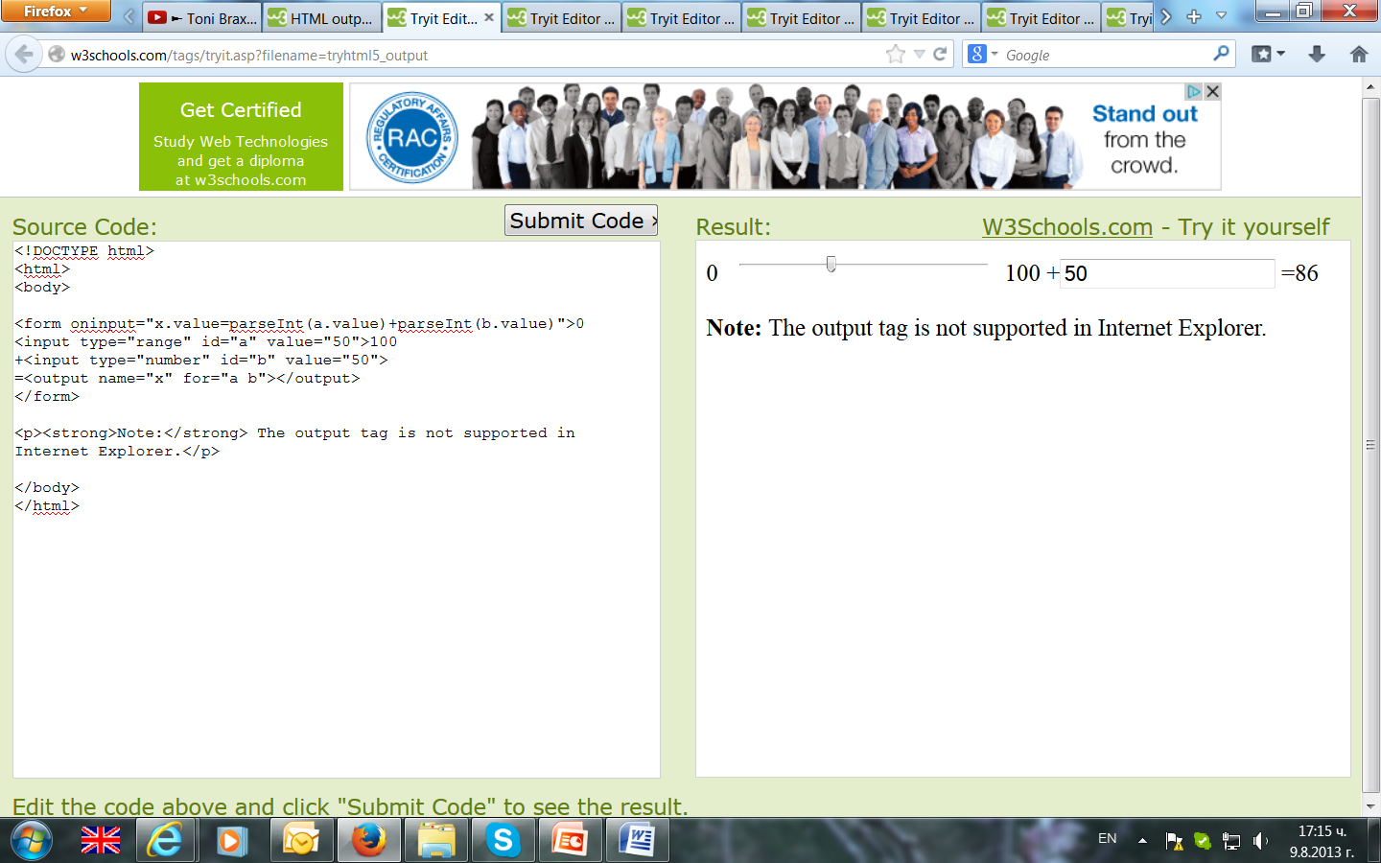
Форми
Резултат от пресмятания - <output> (нов)
<form oninput="x.value=parseInt(a.value)+parseInt(b.value)">0
<input type="range" id="a" value="50">100
+<input type="number" id="b" value="50">
=<output name="x" for="a b"></output>
</form>
<datalist> (нов)
Определя списък с предварително дефинирани опции за <input>, като потребителите ще виждат падащ списък
<input list="browsers"> <datalist id="browsers"> <option value="Internet Explorer"> <option value="Firefox"> <option value="Chrome"> <option value="Opera"> <option value="Safari"> </datalist>

Slide 18
Нови input типове за формите
color
date
datetime
datetime-local
email
month
number
range
search
tel
time
url
Week
Не всички браузъри поддържат новите типове, ако не се поддържат ще се държат като обикновени текстови полета
color
За полета, които трябва да съдържат цвят
Select your favorite color: <input type="color" name="favcolor“>
date – при избор на дата
Birthday: <input type="date" name="bday">
datetime – при избор на дата и време (с времеви зони)
Birthday (date and time): <input type="datetime" name="bdaytime">

Slide 19
Нови input типове за формите
datetime-local – при избор на дата и време (без времеви зони)
Birthday (date and time): <input type="datetime-local" name="bdaytime">
email – при въвеждане на e-mail (автоматична валидация при submit)
E-mail: <input type="email" name="email">
Safari на iPhone разпознава email и променя клавиатурата (добавя @ и .com)
Month – при избор на месец и година
Birthday (month and year): <input type="month" name="bdaymonth">
number – при въвеждане на числова стойност (могат да се зададат ограниения за стойността)
Quantity (between 1 and 5): <input type="number" name="quantity" min="1" max="5">
Атрибути за задаване на ограниченията:
max – максимална стойност
min – минимална стойност
step – брой интервали
value – стойност по подразбиране
range – при избор на числова стойност от обхват от числа (могат да се зададат ограниения за стойностите) като slider control – точната стойност не е важна
<input type="range" name="points" min="1" max="10">
Атрибути за задаване на ограниченията:
max – максимална стойност
min – минимална стойност
step – брой интервали
value – стойност по подразбиране

Slide 20
Нови input типове за формите
Search – за въвеждане на текст за търсене (като обикновено текстово поле)
Search Google: <input type="search" name="googlesearch">
tel – за въвеждане на телефонен номер
Telephone: <input type="tel" name="usrtel">
time – за избор на време (без времева зона)
Select a time: <input type="time" name="usr_time">
url – за въвеждане на URL адрес (автоматично се валидира при submit)
Add your homepage: <input type="url" name="homepage">
Safari на iPhone разпознава url и променя клавиатурата (добавя .com)
week – за избор на седмица и година
Select a week: <input type="week" name="week_year">

Slide 21
Нови елементи на формите
<datalist>
<keygen>
<output>
Не всички браузъри поддържат новите елементи и тогава те се държат като нормални текстови полета
Нови атрибути на формите
Нови атрибути за <form>:
autocomplete
novalidate
Нови атрибути за <input>:
autocomplete
autofocus
form
formaction
formenctype
formmethod
formnovalidate
formtarget
height and width
list
min and max
multiple
pattern (regexp)
placeholder
required
step

Slide 22
Нови атрибути на формите
<form> / <input> autocomplete
Определя дали form или input field ще бъдат autocomplete или не (on/off)
При on браузърът автоматично попълва стойностите с предходно въведените от потребителя
работи с <form> и <input> типовете: text, search, url, tel, email, password, datepickers, range и color
<form action="demo_form.asp" autocomplete="on"> First name:<input type="text" name="fname"><br> Last name: <input type="text" name="lname"><br> E-mail: <input type="email" name="email" autocomplete="off"><br> <input type="submit"> </form>
На някои браузъри ще се наложи да се активира функцията autocomplete за да работи това
<form> novalidate
Логически атрибут, който формата да не се валидира при submit
<form action="demo_form.asp" novalidate> E-mail: <input type="email" name="user_email"> <input type="submit"> </form>

Slide 23
Нови атрибути на формите
<input> autofocus
Логически атрибут, съответния атрибут става на фокус при зареждане на страницата
First name:<input type="text" name="fname" autofocus>
<input> form
Определя една или повече форми, на които принадлежи елемента
input полето е извън формата, но е част от формата:
<form action="demo_form.asp" id="form1"> First name: <input type="text" name="fname"><br> <input type="submit" value="Submit"> </form> Last name: <input type="text" name="lname" form="form1">
<input> formaction
Определя URL на файла, които ще обработи input след submit
formaction препокрива атрибута action на <form>
Използва се с type="submit" и type="image”
Два бутона с две различни дейности:
<form action="demo_form.asp"> First name: <input type="text" name="fname"><br> Last name: <input type="text" name="lname"><br> <input type="submit" value="Submit"><br> <input type="submit" formaction="demo_admin.asp" value="Submit as admin"> </form>

Slide 24
Нови атрибути на формите
<input> formenctype
Определя как данните от формата ще бъдат кодирани и изпратени към сървъра (само за форми с method="post")
formenctype препокрива атрибута enctype на <form>
Използва се с type="submit" и type="image”
Send form-data that is default encoded (the first submit button), and encoded as "multipart/form-data" (the second submit button):
<form action="demo_post_enctype.asp" method="post"> First name: <input type="text" name="fname"><br> <input type="submit" value="Submit"> - по подразбиране кодиране <input type="submit" formenctype="multipart/form-data" value="Submit as Multipart/form-data"> </form>
<input> formmethod
Дефинира HTTP метод за изпращане на данните към обрабоващото URL
formmethod препокрива атрибута method на <form>
Използва се с type="submit" и type="image".
The second submit button overrides the HTTP method of the form:
<form action="demo_form.asp" method="get"> First name: <input type="text" name="fname"><br> Last name: <input type="text" name="lname"><br> <input type="submit" value="Submit"> <input type="submit" formmethod="post" formaction="demo_post.asp" value="Submit using POST"> </form>

Slide 25
Нови атрибути на формите
<input> formnovalidate
Логически атрибут
Определя дали елемента ще се валидира при submit
formnovalidate препокрива атрибута novalidate на <form>
Използва се с type="submit”
<form action="demo_form.asp"> E-mail: <input type="email" name="userid"><br> <input type="submit" value="Submit"><br> <input type="submit" formnovalidate value="Submit without validation"> </form>
<input> formtarget
Определя име или ключова дума, определящи къде да се покаже отговора, който се получава след submit.
formtarget препокрива атрибута target на <form>
Използва се с type="submit" и type="image".
<form action="demo_form.asp"> First name: <input type="text" name="fname"><br> Last name: <input type="text" name="lname"><br> <input type="submit" value="Submit as normal"> <input type="submit" formtarget="_blank" value="Submit to a new window"> </form>

Slide 26
Нови атрибути на формите
<input> height и width
Определят височината и широчината на елемента
Изпозват се с <input type="image">.
Define an image as the submit button, with height and width attributes:
<input type="image" src="img_submit.gif" alt="Submit" width="48" height="48">
<input> list
Свързва се с елемента <datalist>
<input list="browsers"> <datalist id="browsers"> <option value="Internet Explorer"> <option value="Firefox"> <option value="Chrome"> <option value="Opera"> <option value="Safari"> </datalist>
<input> min иmax
Определят мин. и макс. стойност на елемента
Използват се с типовете: number, range, date, datetime, datetime-local, month, time и week
Enter a date before 1980-01-01: <input type="date" name="bday" max="1979-12-31"> Enter a date after 2000-01-01: <input type="date" name="bday" min="2000-01-02"> Quantity (between 1 and 5): <input type="number" name="quantity" min="1" max="5">

Slide 27
Нови атрибути на формите
<input> multiple
Логически атрибут
Определя дали потребителя може да въвежда повече от една стойност в елемента
Използва се с типовете: email и file
upload на файлове:
Select images: <input type="file" name="img" multiple>
<input> pattern
Определя регулярен израз с който се проверява елемента <input>
Използва се с типовете: text, search, url, tel, email и password
използва се с глобалния атрибут title за да опише шаблона
Поле, което може да съдържа само 3 букви (без числа и специални символи):
Country code: <input type="text" name="country_code" pattern="[A-Za-z]{3}" title="Three letter country code">
<input> placeholder
Определя кратки подсказки (hint), които описват очакваната стойност в полето (напр. примерна стойност или кратко описание на очаквания формат)
Подсказката се показва в полето преди потребителя да въведе стойност
Използва се с типовете: text, search, url, tel, email и password
<input type="text" name="fname" placeholder="First name">

Slide 28
Нови атрибути на формите
<input> required
Логически атрибут.
Определя дали полето е задължително за попълване
Използва се с типовете: text, search, url, tel, email, password, date pickers, number, checkbox, radio и file
Username: <input type="text" name="usrname" required>
<input> step
Определя броя интервали за елемента
ако step="3", то числата биха могли да бъдат -3, 0, 3, 6, ...
Използва се с max и min
Използва се с типовете: number, range, date, datetime, datetime-local, month, time и week
<input type="number" name="points" step="3">

Slide 29
GET и POST методи
Най-често използваните методи за заявка-отговор между клиент и сървър:
GET – заявка за данни от специфичен ресурс
POST – изпраща данни за да бъдат обработени от специфичен ресурс

Slide 30
GET
Низ от GET заяка (name/value pairs), който изпраща в URL на заявката:
/test/demo_form.asp?name1=value1&name2=value2
GET заявките могат да се кешират
GET заявките остават в историята на браузъра
GET заявките могат да бъдат bookmarked
GET заявките не трябва да се използват, когато се работи с sensitive data
GET заявките имат ограничение за размера
GET заявките трябва да се използват само за извличане на данни

Slide 31
POST
Низ от POST заявка (name/value pairs), който се изпраща в HTTP message body:
POST /test/demo_form.asp HTTP/1.1 Host: w3schools.com name1=value1&name2=value2
POST заявките не се кешират
POST заявките не остават в историята на браузъра
POST заявките не могат да се bookmarked
POST заявките нямат ограничения за размера на данните

Slide 32
 | GET | POST
BACK button/ Reload | Безопасно | Данните ще се препратят (браузъра трябва да предупреди потребителя, че данните ще се бъдат изпратени (submitted) отново)
Bookmarked | Могат | Не могат
Кеширане | Могат да се кешират | Не се кешират
История | Параметрите остават в историята на браузъра | Параметритене се записват в историята на браузъра
Ограничения за размера на данните | Има, когато се изпращат данни, защото те се добавят в URL, а размера на URL е ограничен (макс. 2048 знака) | Няма ограничения
Ограничения на типа данни | Само ASCII знаци са позволени | Няма ограничения. Двойчни данни също са позволени
Сигурност | GET е по-малко сигурен в сравнение с POST because data sent is part of the URL Никога да не се използва GET, когато се изпраща парола или друга секретна информация! | POST е по-сигурен отколкото GET, защото параметрите не се запазват в историята на браузъра или в web server logs
Видимост | Данните са видими за всички в URL | Данните не се показват в URL

Slide 33
Фреймове
За показване на страница в страница
<iframe src="URL"></iframe>
height и width – атрибути на iframe по подразбиране в пиксели, но могат да бъдат и в %
<iframe src="demo_iframe.htm" width="200" height="200"></iframe>
Рамката на фрейма може да не се показва:
<iframe src="demo_iframe.htm" frameborder="0"></iframe>
Фрейма може да се използва за target на хипервързка:
<iframe src="demo_iframe.htm" name="iframe_a"></iframe>
<p><a href="http://fmi-plovdiv.org" target="iframe_a">FMIIT</a></p>
Стойности на атрибут target за отваряне на посочения документа в:
_blank | нов прозорец или таб
_self | Същия фрейм, където е кликнато (по подразбиране)
_parent | Подителския фрейм
_top | Цял прозорец (текущ)
framename | Фрейм с това име

